Slide 1
В 2017 году исполняется 80 лет Новосибирской области

Slide 2
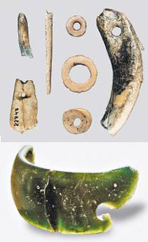
На территорию, входящую ныне в Новосибирскую область, люди пришли 10 – 14,5 тысяч лет назад, с окончанием ледникового периода. Ранние стоянки обнаружены археологами в Барабе (Волчья Грива в Каргатском районе, Венгерово – 5 и Новый Тартас в Венгеровском районе), в предгорьях Салаирского кряжа (Елбань – 3 в Маслянинском районе). В ходе последующих передвижений племен сменяли друг друга носители различных культур. Свидетельствами жизни различных народов являются распространенные в нашем регионе палеоазиатские, индоиранские, урало-самодийские географические названия. Во второй половине I-го тысячелетия н.э. в наш край с исконных алтайских земель пришли тюркские (кыпчакские) племена. В результате поглощения ими местных угров при политическом и культурном влиянии монголов, завоевавших Сибирь в XIII веке, образовались этнические группы сибирских татар. На западе области это барабинцы, в приобской зоне – чаты. На севере ближайшими соседями татар Западной Сибири явились угроязычные ханты, на юго-востоке – тюркоязычные телеуты, на юго-западе с XVIII века – казахи.
Первоначальное заселение территории нынешней Новосибирской области русскими и представителями народов Европейской России происходило в конце XVII века – первой половине XVIII века. Первые достоверно датированные постоянные русские поселения появились в Приобье в 1690-х годах: Кругликово в нынешнем Болотнинском районе, Гутово и Изылы в Тогучинском районе. Предположительно около 1710 г. было основано первое русское поселение в границах будущего г. Новосибирска – д. Кривощеково. Мирный труд хлебопашцев и трактовых ямщиков оберегали укрепленные остроги и форпосты: Умревинский (основан в 1703 г.), Бердский (нач. XVIII века), Чаусский (1713 г.), Каинский, Убинский, Усть-Тартасский (1722 г.).

Slide 3
Археология района представлена памятниками разных эпох и культур в виде городищ, курганов. Здесь присутствовала смена всех периодов в истории людей: каменного, бронзового и железного.
Самой древней эпохой в истории человечества является палеолит (древний каменный век). В Венгеровском районе открыты 2 палеолитических местонахождения. Палеолитические памятники Венгерово-5 и Новотартасская стоянка имеют возраст не менее 14 тысяч лет. Новотартасская палеолитическая стоянка была обнаружена на кладбище в с.Новый Тартас.
Вознесенское городище. Первые сведения о нём принадлежат Фальку И.П. и относятся к 1-й половине 19 века. В 1928 году В.П.Левашова произвела на городище первые раскопки.
Сопка – 1, Сопка -2 - памятники обнаружены П.М.Пономаренко. Сопка -2 представляет собой целый комплекс археологических памятников. В отдельные годы, в условиях равнинной местности, Сопка становилась недосягаемой, была окружена водой, но не затапливалась. Видимо поэтому здесь во все эпохи люди делали захоронения. В захоронениях этого памятника присутствуют уникальные вещи и инвентарь.
Венгерово-1 - Венгерово-8, Игнатьевка-1 – Игнатьевка -12, Кама-1 – Кама-8, Ложка-1 – Ложка-5, Мариинские курганы, Усть-Изесс-1 – Усть-Изесс-5 - это лишь малая часть наименований памятников, поселений, курганных могильников, которые открыты в Венгеровском районе. Зафиксирована целая серия ритуальных ям, погребальных сооружений различных эпох.
В Венгеровском районе Вячеслав Иванович Молодин – личность очень известная. Вот уже более 30 лет академик РАН, член-корреспондент Германского археологического института (Берлин), заместитель директора по научной работе Института археологии и этнографии СО РАН проводит ежегодно несколько месяцев на раскопках в нашем районе.
В 1973-1974 гг. отрядом под руководством Вячеслава Ивановича были раскопаны: Курган №1 курганного могильника, датированный первым тысячелетием н.э., Венгерово-2, поселение датируемое эпохой ранней бронзы, неолитическая стоянка, названная Венгерово-1 и др.

Slide 4
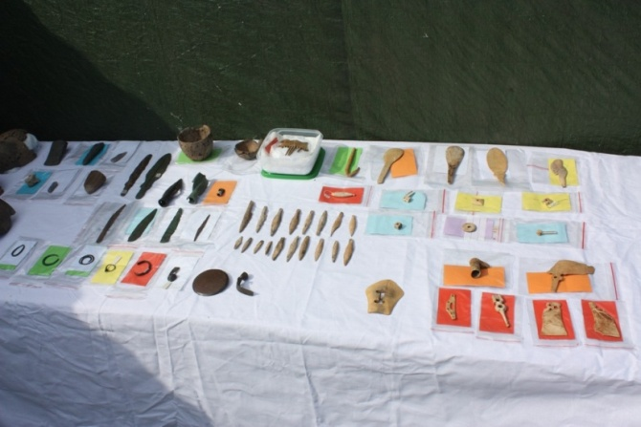
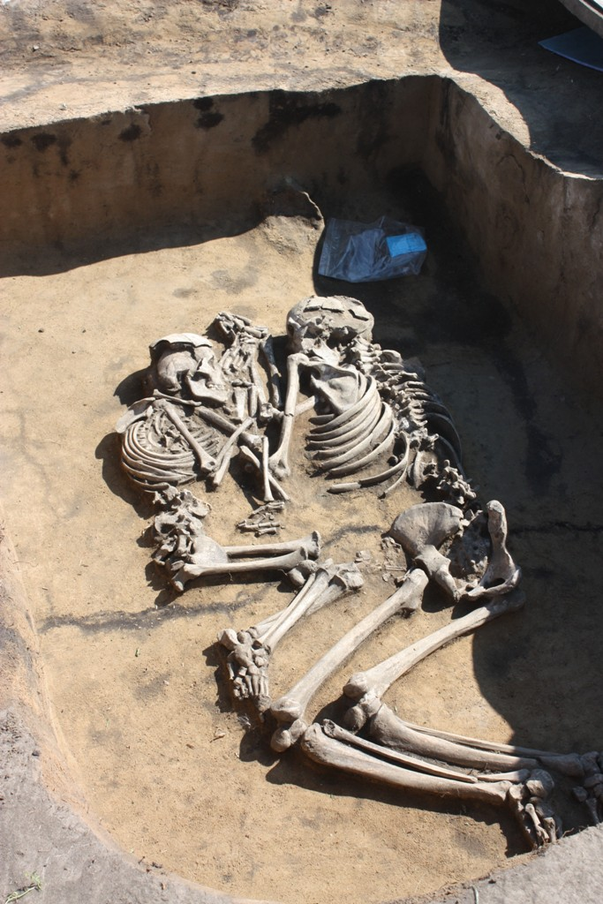
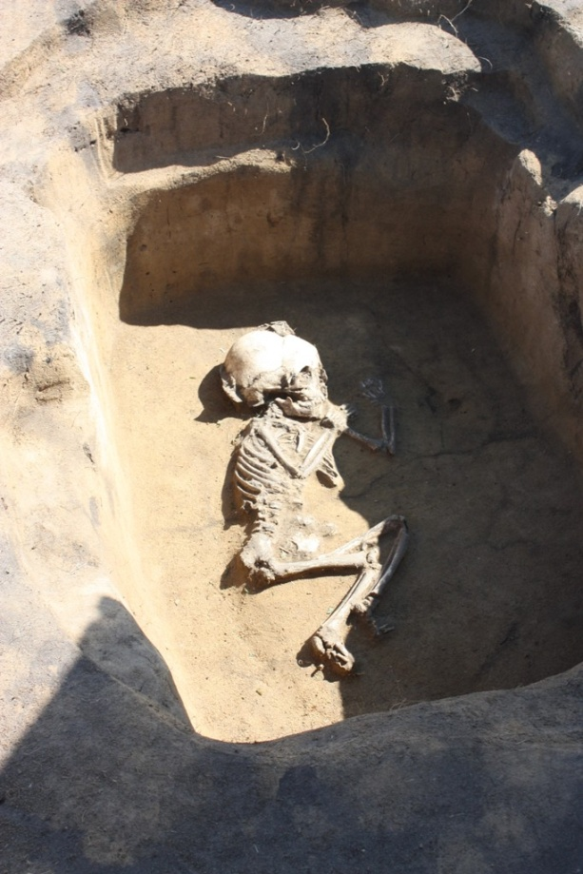
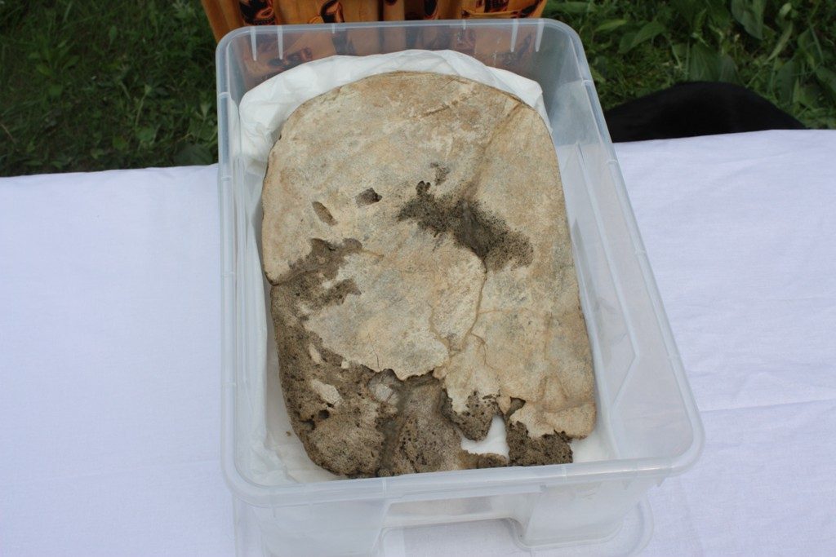
Археологические раскопки в Венгеровском районе

Slide 5
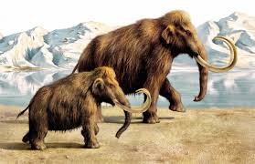
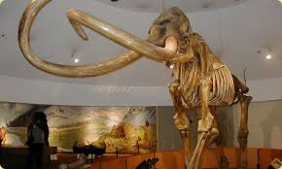
ГЕОЛОГИЧЕСКАЯ ИСТОРИЯ И ПАЛЕОНТОЛОГИЯ
В далёком прошлом в течение сотен миллионов лет значительная часть территории края представляла собой дно древнего моря. Доказательством этому служат палеонтологические находки окаменевших остатков древних морских животных. В юрском и меловом периоде (100-150 миллионов лет назад) в море и на суше обитали древние пресмыкающиеся - динозавры, однако костей динозавров на территории области не находят, так как соответствующие геологические слои находятся здесь на глубине 1-2 километра и недоступны. В те далёкие геологические эпохи климат на территории Сибири был тёплый, субтропический. Об этом свидетельствуют отпечатки листьев и окаменевшие стволы древних теплолюбивых растений. В последние 1-2 миллиона лет не раз происходили оледенения значительных пространств материка. Ледники на территорию области не заходили, но их близость делала климат холодным. Ландшафт напоминал в то время современную северную тундру. Во время ледникового периода обитали мамонты, шерстистые носороги, пещерные медведи, первобытные бизоны, туры, гигантские олени и пещерные львы (видеофильм «По следам палеонтологических находок»). Все эти животные вымерли сравнительно недавно: 7-15 тысяч лет назад. В экспозиции природы Новосибирского государственного краеведческого музея находится уникальный экспонат - скелет самки мамонта, найденный в 1939 году в размытом берегу одной из рек области. Отдельные кости, зубы, бивни мамонтов находят довольно часто, но полный скелет - находка редкая.

Slide 6
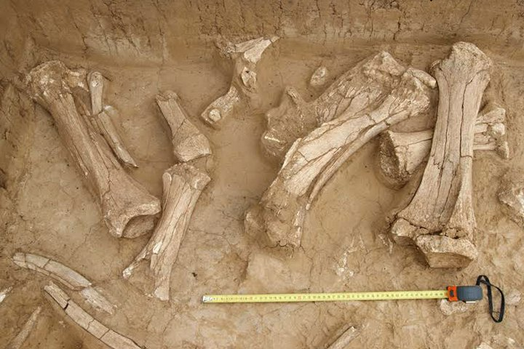
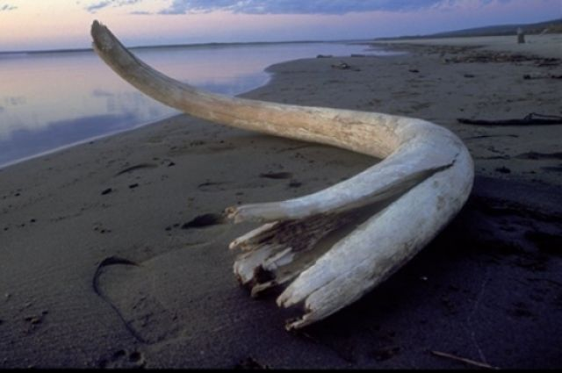
Мамонтовое — село в Каргатском районе НСО. С западной стороны села находится палеолитическая стоянка «Волчья грива», обнаруженная в 1957 году в верховьях реки Баган у села Озерки на высокой Волчьей гриве, протянувшейся на 8 км. Поначалу ее приняли за кладбище мамонтов, но летом 1969 года академик А.П. Окладников определил, что это не кладбище, а уникальнейшая стоянка людей древнекаменного века, которые никогда не изготавливали каменных орудий: в бескрайней Барабе не было выходов камня, пригодного для хозяйственного использования. Волчья грива является палеонтологическим памятником природы областного значения. Жившие около 14,5 тысяч лет назад на Волчьей гриве охотники сооружали жилища из бедренных костей и бивней мамонтов. Шкуры шли на крыши, ребра — на копья, а мясо, конечно, использовалось в пищу. Всего учеными было обнаружено 1,5 тысячи скелетов мамонтов.
Артефакты и кости животных обнаружены в одной плоскости, это говорит о том, что человек и мамонты видели друг друга, то есть они существовали в одном временном пространстве. Главная причина появления людей в местах массового скопления крупных млекопитающих очевидна — они приходили сюда для того, чтобы без лишних усилий добыть бивни и шкуры погибших животных, либо охотились на ослабленных особей, включая молодняк. Ясно одно — люди, чьи орудия найдены на Вольчей гриве, были свидетелями естественной массовой гибели мамонтов».

Slide 7
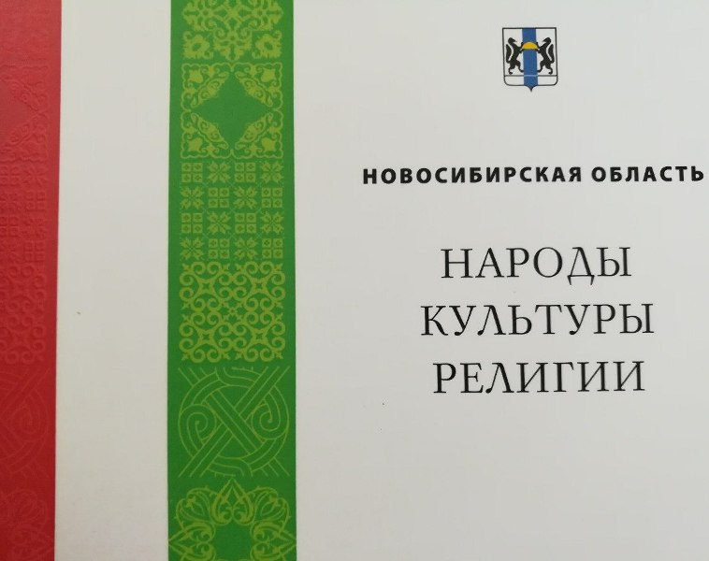
Первый в истории Новосибирской области справочник о местных народах и культуре выпустил Институт археологии и этнографии СО РАН совместно с правительством НСО, сообщает издание «Наука в Сибири». Книга получила название «Новосибирская область: народы, культуры, религии. Этноконфессиональный атлас». Это научно-информационное издание ориентировано как на специалистов, так и на широкий круг читателей. Атлас получился компактным, ярким и очень информативным.
Народы, живущие в Новосибирской области: многочисленные группы русских старожилов и переселенцев, среди них – кержаки, чалдоны, «курские», «вятские», «русины», «расейские», чатские и барабинские татары (коренные жители Новосибирской области); казахи, заселившие Кулунду в XVIII веке; украинцы, освоившие степи Приобья в конце XIX века; белорусы и эстонцы, расселившиеся по границам лесной зоны; а также сибирские немцы, меннониты, осевшие в нынешнем Татарском районе и в начале ХХ века образовавшие село Неудачино, поволжские немцы, депортированные в начале войны, а также армяне, азербайджанцы, киргизы, узбеки, корейцы.

Slide 8
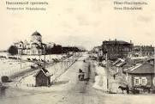
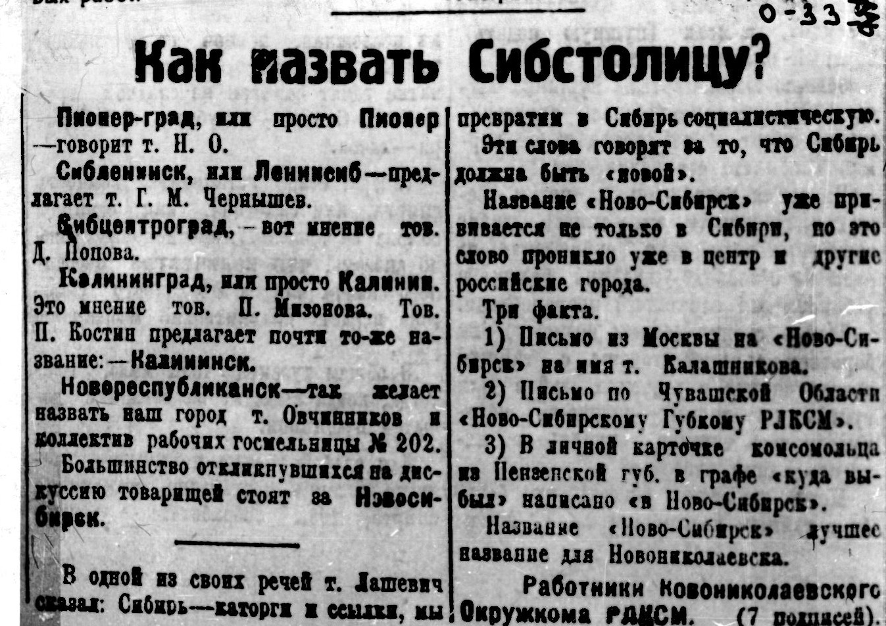
Административный центр области г.Новосибирск. Возник в 1893 г. как Новая Деревня (неофициальное название – Гусевка). В 1894 году переименован в поселок Александровский, в 1895 г.– в Ново-Николаевский. Городом с полным городским управлением Ново-Николаевск стал в декабре 1908 года , уездным городом – после Февральской революции 1917 г. В 1921-1925 гг. Новониколаевск –административный центр Новониколаевской губернии, в 1925-1930 гг. – центр Сибирского края. 12 февраля 1926 г. Новониколаевск был переименован в Новосибирск.

Slide 9
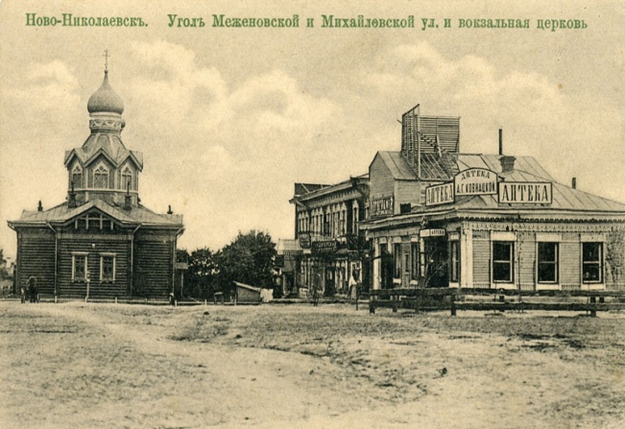
Ново-Николаевск Томской губернии. Церковь Даниила Пророка (она же "Железнодорожная"). Конец XIX - начало XX века
В административном отношении территория нынешней Новосибирской области с 1708 г. входила в состав Сибирской губернии с центром в Тобольске, с 1764 года – в Тобольскую губернию, из которой в 1781 году было выделено Колыванское наместничество. В 1804 г. была образована Томская губерния с центром в г. Томске, она включила в себя почти всю территорию будущей Новосибирской области. В пределах нынешней территории области располагались следующие уезды Томской губернии: Каинский, Барнаульский, Томский, Кузнецкий. Западные окраины нынешних Кыштовского и Усть-таркского районов входили в состав Тарского уезда Тобольской губернии. С середины XVIII века до начала XX века южная и восточная части Новосибирской области вместе с прилегающими территориями Алтайского края, Республики Алтай, Кемеровской области и юга Томской области, Восточного Казахстана входили в состав Колывано-Воскресенского (Алтайского) горного округа. Округ находился в ведении Кабинета Его Императорского Величества. Здешние крестьяне пользовались землями, принадлежащими не всему государству, как в прочих местах губернии, а императору – главе государства.

Slide 10
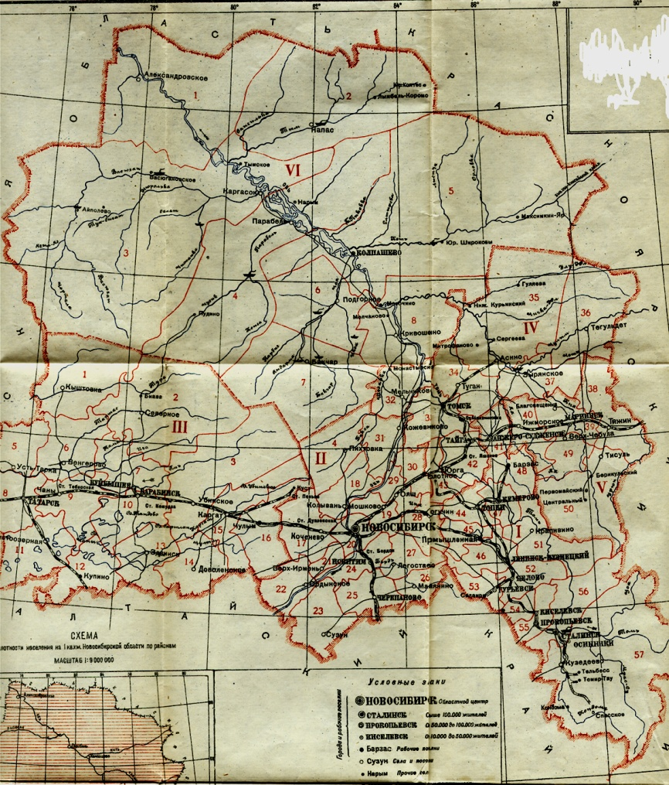
Новосибирская область, как административно-территориальная единица РСФСР, создана в 1937 г. Постановлением ЦИК СССР от 28 сентября 1937 г. путем разделения Западно-Сибирского края были образованы Новосибирская область с центром в г. Новосибирске и Алтайский край с центром в г. Барнауле.
Новое образование - Новосибирская область - представляло собой территорию площадью 58522,9 тыс. га, с более чем 4-х млн. населением, размещенным в 57 административных районах и Нарымском округе, особом образовании, состоявшем из 8 районов.
Карта Новосибирской области
ГАНО. Новосибирская плановая комиссия «Новосибирская область. Экономико-географическое описание».
Новосибирск, 1939 г.

Slide 11
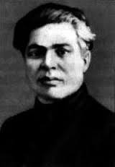
В октябре 1937 г. на первом заседании Новосибирского обкома ВКП(б) прошли выборы руководства области: первым председателем Новосибирского облисполкома избран С. А. Шварц. Сергей Александрович родился в г.Новониколаевске 5 октября 1895 года в семье грузчика. С 1904 по 1908 годы он 4 года учился в церковно-приходской школе, а затем пошёл работать. В 1912 году, после смерти отца, вся забота о близких легла на плечи юного Серёжи. Работая грузчиком, как и его отец, Сергей познакомился с членами большевистской организации и в этом же году стал членом РСДРП. В марте – апреле 1915 года вместе с братом Дмитрием руководил забастовкой грузчиков в Новониколаевске.
В мае 1918 года молодой революционер был арестован чехословацкими мятежниками. В 1919 году он бежал из заключения, воевал в партизанском отряде Н.Каландарашвили, был военкомом первой Иркутской дивизии. На первом Всеармейском съезде комиссаров и политработников Дальнего Востока Шварц был избран делегатом 10 съезда РКП(б).
С 23 февраля по 5 марта 1937 года состоялся печально известный Пленум ЦК ВКП (б), на котором Сталин выступил с развёрнутой программой «избавления страны от враждебных элементов». Необычным было то, что впервые через процедуру массовых арестов и казней радикальному обновлению должна была подвергнуться сама партия. Общая численность арестованных граждан к осени 1938 года по Новосибирской области составила более 30 тысяч человек.
В число «врагов народа» вошёл и Сергей Александрович Шварц. 4 января 1938 года по ложному обвинению он был арестован, а в 1942 году расстрелян.
Сергей Александрович обладал талантом организатора, вёл за собой своих соратников и коллег. Но к глубокому сожалению его жизненный путь прервался в возрасте 47 лет.

Slide 12
Главной жертвой сталинских преобразований стали крестьяне, которые в ходе грандиозного аграрного переворота лишились собственности на средства производства. Большинство из них либо под жестким экономическим и политическим давлением, либо добровольно вступили в колхозы. Недовольных политикой властей сельских жителей репрессировали или вместе с семьями ссылали в необжитые районы. Первая по времени волна экспроприации и высылки крестьянства пришлась на первую половину 1930 г., когда только по районам Новосибирского округа разорению и высылке как внутри округа, так и на Север, подверглось более 4 тысяч крестьянских хозяйств. Следующая операция по «ликвидации кулачества» началась в январе 1931 г. высылкой из районов проживания 500 семей. Затем в течение весны – лета 1931 г. из районов бывших Новосибирского, Барабинского, а также Каменского округов было депортировано в комендатуры Нарымского края до 10 тысяч крестьянских семей, что составило четвертую часть тех, кто оказался тогда в спецпоселениях Западной Сибири.

Slide 13
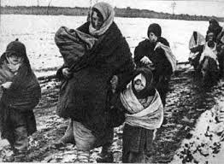
В 30-х годах выселяли на Север, за болота единоличников, саботирующих сев. Немало трудностей пришлось испытать этим людям: приспасабливаться к условиям жизни, к нелёгкому труду, в основном на лесоповале. К тому же первые переселенцы сумели немного обжиться, у них было более обустроенное жильё. Новичкам доставались старые холодные бараки. За 1932 год в кулацкой ссылке умерло больше, чем родилось в 5 раз. По документам, хранящимся в нашем архиве можно сделать выводы о том, что отправляли за болота людей с минимальным запасов вещей и продуктов: фураж для лошадей, картошка, соль– для себя.
Во время отправки в северные районы взрослых, детей зачастую оставляли в районе. Для воспитания таких ребятишек в районе, в с.Шипицино был открыт интернат.

Slide 14
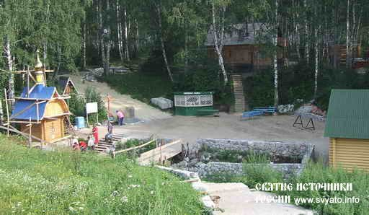
В южном направлении от Новосибирска расположен пос. Ложок, вблизи которого на месте одного из лагерей ГУЛАГа находится Святой источник. В п. Ложок (в 9 км. к юго-востоку от Искитима) с 1929 по 1954 годы находились особые лагерные пункты №4 и №2 Сибирского управления исправительно-трудовых лагерей, колоний и трудовых поселений (СибЛАГ). Лагерь ОЛП-4 считался штрафным и был, по сути, лагерем уничтожения. Заключенные работали в известковых карьерах, где ядовитая пыль быстро разъедала ткань легких. Тем, кто уже не мог выходить на работу паек не полагался. К 1955 г. лагерь был ликвидирован.
По имеющимся данным, именно в нем была расстреляна группа священнослужителей. Приговоренные попросили разрешения самим себя отпеть. После расстрела многих сбрасывали в траншеи еще живыми и закапывали. Некоторые свидетели того расстрела помнят, как из под толщи земли еще долго раздавались стоны. А позже, рядом с этим полем и открылось русло родника. Народ пошел к нему, т. к. прошел слух, что вода имеет целебную силу. Тогда был дан приказ взорвать родник. Но спустя некоторое время он забил вновь. Второй раз взорвать родник уже не решились...

Slide 15
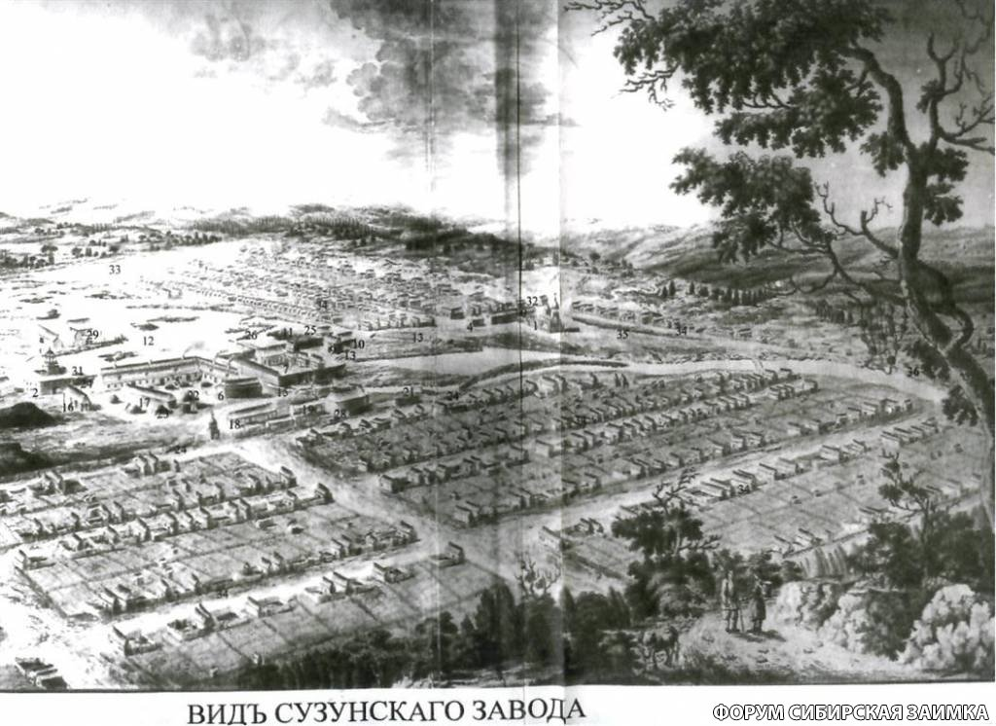
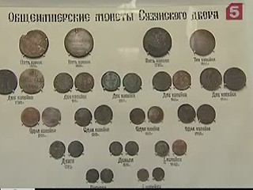
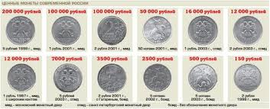
На территории нынешней Новосибирской области с давних времен велись добыча и выплавка меди, серебра, прочих металлов.
Сузунский медеплавильный завод и единственный за Уралом монетный двор, на котором в период с 1766 по 1847 гг. чеканилась особливая сибирская монета», предназначенная для денежного обращения на территории Сибири и в торговле со странами Средней Азии и Китаем

Slide 16
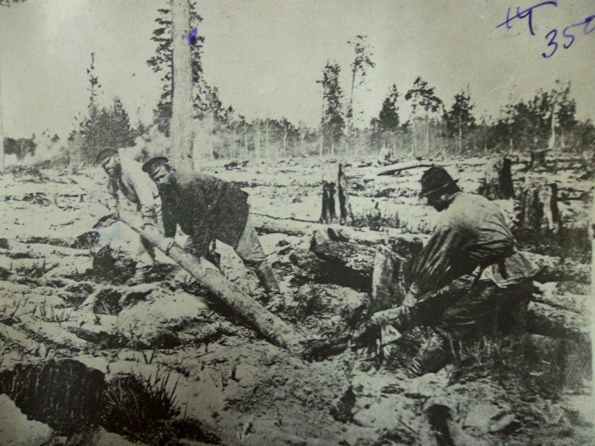
Сельское хозяйство области
Во второй половине XIX – начале XX века фундаментом экономики Западной Сибири являлось сельское хозяйство. Его считали своим главным занятием около 70% всего самодеятельного населения, в селениях – около 80%. Земледельческое производство осуществлялось преимущественно силами семейных крестьянских домохозяйств, объединенных в общины. Оно сочеталось с животноводством, во многих случаях с рыболовством и охотой. Целинные и залежные земли осваивали, главным образом, крестьяне-новоселы, чье переселение в наш край с середины 1880-х годов, особенно в период Столыпинской аграрной реформы (с 1906 г.), стало массовым явлением.

Slide 17
Индустриальный сектор экономики
Индустриальный сектор экономики занимал более скромное место, чем сельское хозяйство, но в ряде своих отраслей прогрессировал. Его стержнем являлась государственная Сибирская железная дорога, которая строилась с 1891 г. и начала полностью действовать на территории современной Новосибирской области в 1897 г. В 1912 г. через 18 ее станций, находившихся в указанных пределах, было отправлено 615 тысяч пассажиров, 5 тысяч тонн багажа, 633 тысячи тонн прочих грузов. Успешно развивалось машинное маслоделие, появившееся в 1880-х годах, и быстро завоевавшее зарубежные рынки сбыта. В 1912 г. только в Каинском, Карасукском, Новониколаевском и Татарском маслодельческих районах действовали 1084 частных и артельных завода и 551 их отделение с совокупной годовой производительностью 11,1 тысяч тонн сливочного масла.
Из других отраслей выделялись крупчатое и мукомольное, винокуренное и пимокатное, пиво-медоваренное, кирпичное, кожевенное производства.
Первые маслозаводы возникли в Спасском в 1897 году . Их было два. Первый Датско-Сибирского экспортного общества, второй – местного купца К.Т.Сапрыкина. В 1899 году появились маслозаводы в Старом Тартасе и Туруновке. В 1902 году на территории района работало 59 маслозаводов, из них 56 частных. 50 маслозаводов вырабатывали 13715 пудов масла (2286 центнеров). Наибольшее количество выпускали маслозаводы Шпикельмана в с.Урез и Клейвицера в с.Шипицино. Хозяевами маслозаводов были местные купцы и кулаки. Купец Шпикельман имел 5 маслозаводов : в сМеньшиково, 2-Петропавловка, Митрофановка, Урез, Старое Бородихино. С ним конкурировал Е.Клейвицер, имеющий 4 маслозавода: в.с.Шипицино, д.Мариинка, д.Тимофеевка, д.Тычкино. Его Тычкинский завод давал 1200 пудов масла. Шипицинская купчиха Агриппина Щеглова получала 1685 пудов с трёх маслозаводов.
Для отправки масла на заграничные рынки были созданы специальные масляные поезда с 20 апреля по 20 июня и с 20 августа по 20 сентября. В семи поездах в неделю грузились на ст. Татарская – 8 вагонов, Чанах – 10 вагонов и Каинске – 15 вагонов.
Рост маслозаводов усилил спрос на молоко. Основными поставщиками которого были крестьяне – середняки, зажиточные кулацкие хозяйства. Велась борьба за сдатчиков, владельцы маслозаводов постоянно конкурировали между собой. В 1908 году из 237 частных было - 167 (70%), а в 1913 году их 275 имеющихся маслозаводов ,частных -133 (менее 50%).

Slide 18
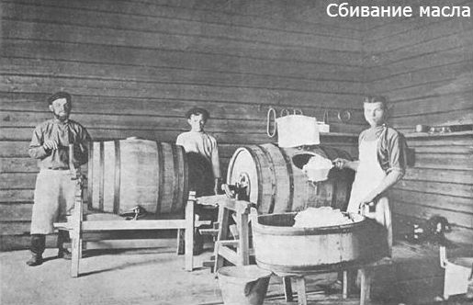
Сибирское масло: от кооперации до эмиграции; В начале XX века аграрии Сибири ворвались на мировой рынок с продуктом, который стал одним из символов России ...
Первые артельные заводы на территории нашего района возникли в 1902 году в Вознесенской волости. Это была артель крестьян в с.Вознесенском. Вторая крестьянская артель образовалась в с.1-Сибирцево. В начале первого десятилетия организовалась маслоартель в с.Новый Тартас, она вытеснила частника Буданского М.Л., купив у него маслозавод. На 1 марта 1927 года на территории района было 18 маслоартелей. Первым механизировали Спасский маслозавод. Здесь появились маслодельный цех и цех сухого молока. В 1929 году были пущены механизированные маслозаводы в с. Вознесенка и с. Меньшиково, а в 1930 – в с. Урез.

Slide 19
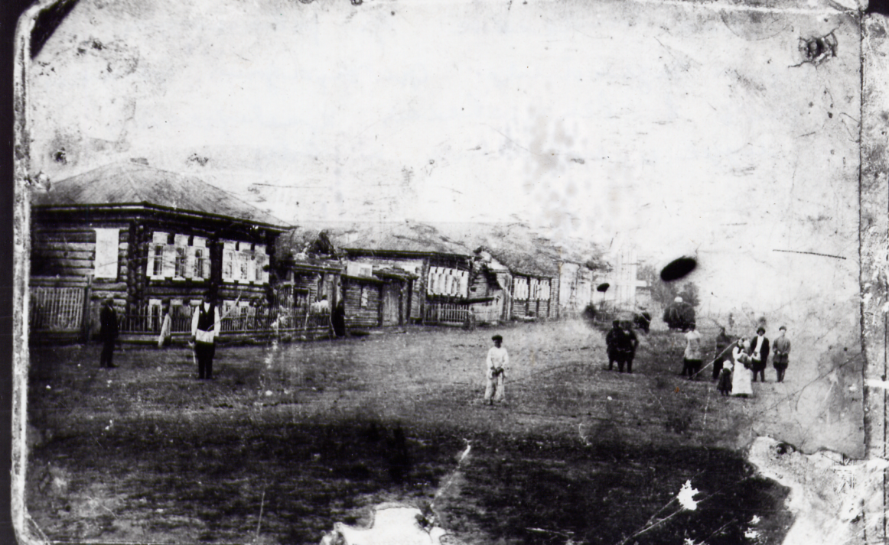
В 1911 году , кроме двух маслозаводов в селе Спасское было три кирпичных завода , пять кузниц, две водяные мельницы, кожевенный, веревочный и гончарный заводы. Славилось село своим купечеством, каменные дома некоторых из них (Кочугова, Шипицина, Кулешова) прекрасно сохранились и до сих пор украшают Венгерово.
с.Спасское до революции

Slide 20
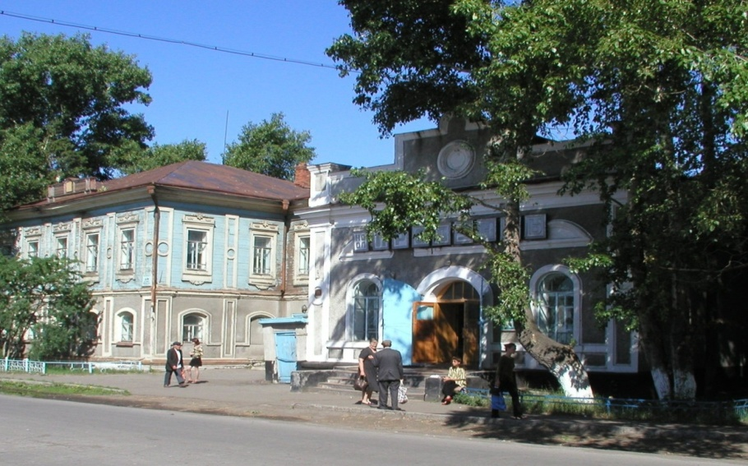
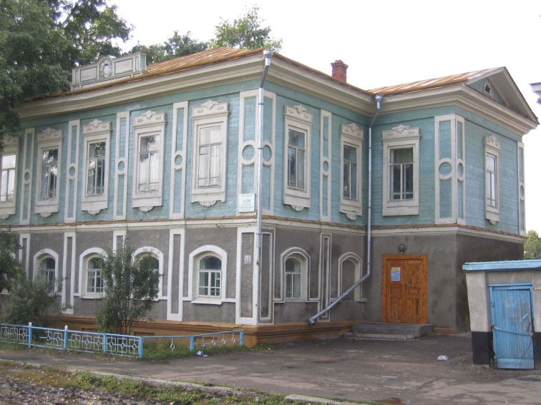
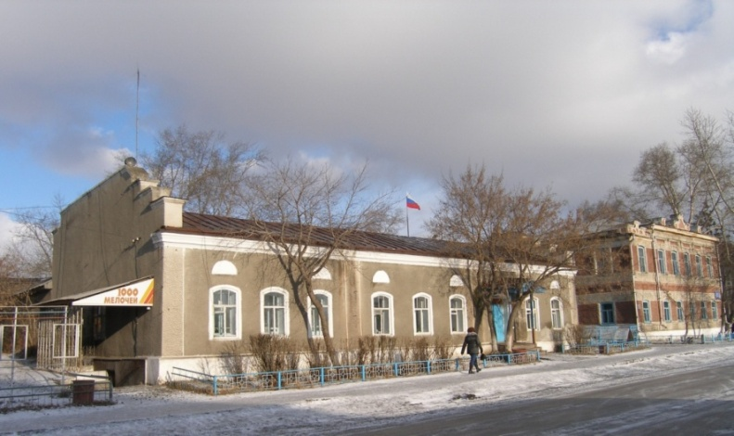
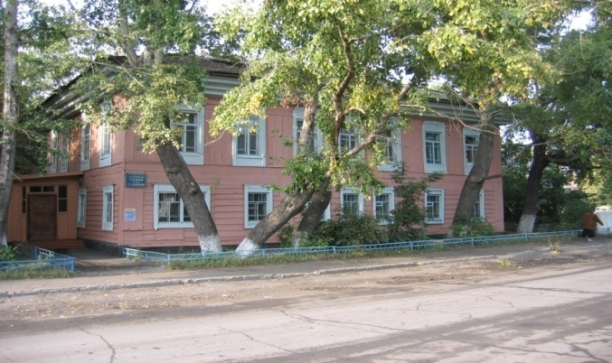
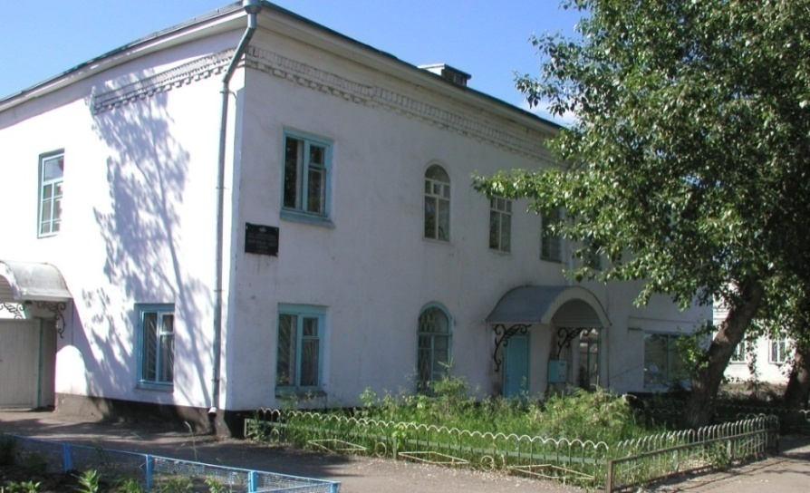
Купеческие дома в с.Венгерово

Slide 21
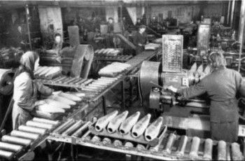
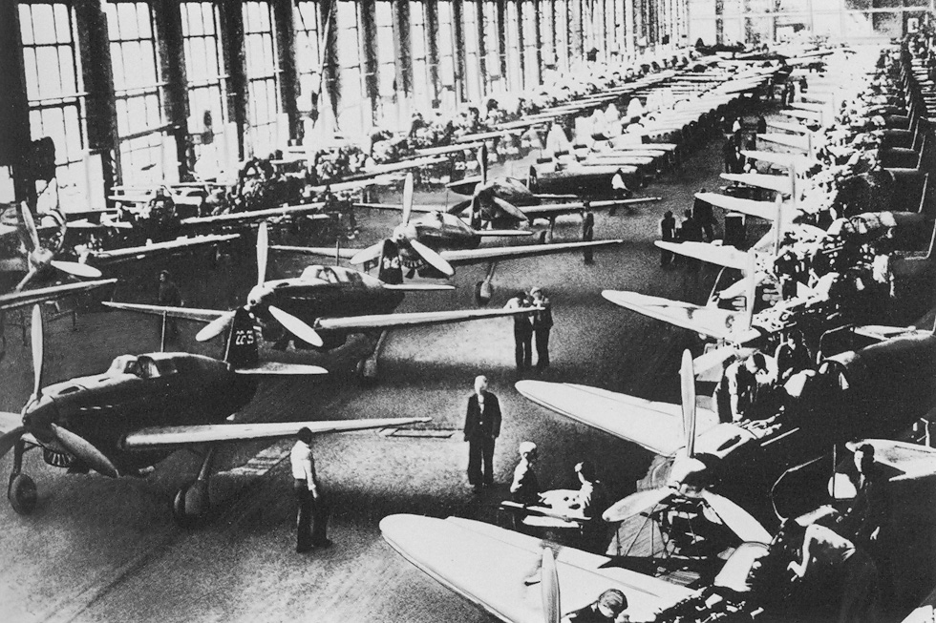
Новосибирская область в годы Великой Отечественной войны 1941-1945 гг.
Новосибирская область осенью 1941 года и в начале 1942 года приняла более 100 предприятий, в основном оборонных отраслей.
Заводы Новосибирской области дали армии 125 миллионов снарядов и мин (27 % всего, что было произведено в стране), около половины всех самолетов-истребителей.
Во время войны начали свою работу заводы «Тяжстанкогидропресс», металлургический, электровакуумный, химический, строительных машин и др. На заводах области (в первую очередь на комбинате № 179 – нынешний «Сибсельмаш») было произведено 125 миллионов снарядов и мин – 27% союзного производства снарядов. Завод им. Чкалова выпустил около половины изготовленных в стране за годы войны самолетов-истребителей.

Slide 22
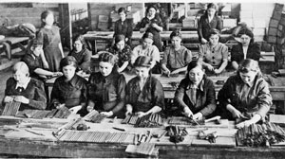
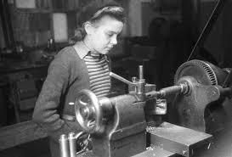
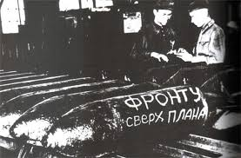
Из Венгеровского района военкоматом для работы в промышленность за 1941-1945 годы было призвано 1728 человек. Об этом свидетельствует «Алфавитная книга лиц, призванных в промышленность Венгеровским РВК». И большая их часть трудилась на комбинате №179. Молодым людям было на момент призыва – 15-17 лет. Им приходилось очень тяжело: работать по 12-14 часов и жить в чудовищных условиях.
Из справки о состоянии общежитий секретарю обкома ВКП(б) А.В.Семину от 10 декабря 1942:
Комната №11: площадь около 100 метров, помещается 50 женщин. В комнате 2 стола и 3 табуретки. Койки поставлены вплотную в ряд по десять и больше. Спят трое на двух топчанах. Есть вши. Нательное белье меняли перед 7 ноября. Матрацы грязные. Стирать и сушить белье негде. Воды нагреть не в чем. Для стирки – 2 таза на 100 человек, одеял не хватает.
Из доклада помощника директора комбината №179 М.В.Бычкова «О состоянии трудовой дисциплины на предприятии» (16 июня 1944):
Работница цеха №18 поступила на комбинат 18 февраля 1944 из Сиблага, проработав 2 месяца, обувь износила. С 18 апреля из-за отсутствия обуви не работала по 28 апреля 1944 г. Вместо того, чтобы ей оказать помощь, ее начальник лишил хлебной карточки – она была вынуждена в чужой обуви собирать гнилую картошку и питаться ею.

Slide 23
Самый большой урожай хлеборобы Новосибирской области собрали в 1956 г. – закупки зерна достигли 1 миллион 638 тысяч тонн. Именно за этот рекорд Президиум Верховного Совета СССР наградил Новосибирскую область орденом Ленина Указом от 23 октября 1956 года.
Указом Президиума Верховного Совета СССР от 11.01.1957 «За заслуги в освоении целинных и залежных земель, успешное проведение уборки урожая и хлебозаготовок в 1956 году» награждены орденами и медалями 131 труженик полеводства Венгеровского района. Из них орденом Ленина – 7 человек, в том числе 2 председателя колхоза. Остальные – механизаторы МТС. Среди награжденных – Илья Никитович Смужников, инвалид ВОВ, бригадир тракторной бригады Меньшиковской МТС. Орденом Трудового Красного знамени были награждены 24 человека, из них три председателя укрупненных колхозов : Ф.П.Данилов, П.М.Никулин, Г.И.Сурмило. Орденом «Знак Почета» - 35 человек, в том числе М.О.Гудайкис, председатель укрупненного колхоза, самый старейший в районе председатель сельского Совета. Среди награжденных бригадиры полеводческих бригад, рядовые труженики.

Slide 24
Недра области
Егорьевский прииск
В 90 километров от р. п. Черепаново, на территории Маслянинского района Новосибирской области, у северного предгорья Салаирского кряжа раскинулся большой поселок Егорьевский.
В архивах прииска сохранилась такая запись: «В 1830 г. штабс-капитаном Мордвиновым открыта первая золотая россыпь по речке Фомиха, левый приток реки Суенги, которая своим богатством привлекала большое внимание и создала заметное оживление кабинета». Прииск этот принадлежал «кабинету ея величества» и назван был по имени министра финансов Егорьевским.
В настоящее время все месторождения и проявления золота Новосибирской области сосредоточены в пределах Егорьевского рудного узла.

Slide 25
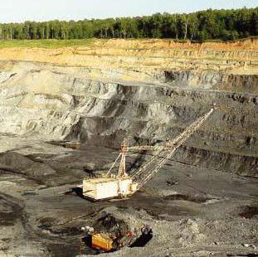
Полезные ископаемые
На территории области расположен Горловский угольный бассейн с разведанными запасами антрацитов около 800 млн.т., а прогнозные ресурсы - более 5 млрд.т. Это уникальная сырьевая база для электродной промышленности, чёрной и цветной металлургии.
Месторождения антрацитного угля в Горловском бассейне - единственная сырьевая база для всех восточных регионов России, поскольку это сырьё необходимо электродной промышленности. Крупнейший российский завод - НовЭЗ (Новосибирский электродный завод). Такой уголь для предприятия добывает ЗАО "Сибирский антрацит".
Эксплуатируется также Завьяловское месторождение с запасами угля более 50 млн.т.

Slide 26
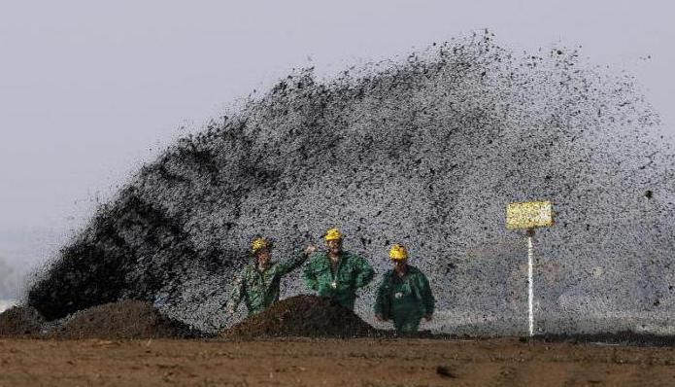
На северо-западе области открыто 7 месторождений нефти (Верх- Тарское, Малоичское, Восточно-Межовское и др.) с извлекаемыми запасами около 40 млн.т и одно газоконденсатное. Крупными ресурсами сырья являются также торфяные месторождения на севере области с суммарными запасами около 1 млрд.т., а прогнозные запасы - более 7 млрд.т. Учтено 24 россыпных и 1 рудное месторождение золота на юго- востоке области.

Slide 27
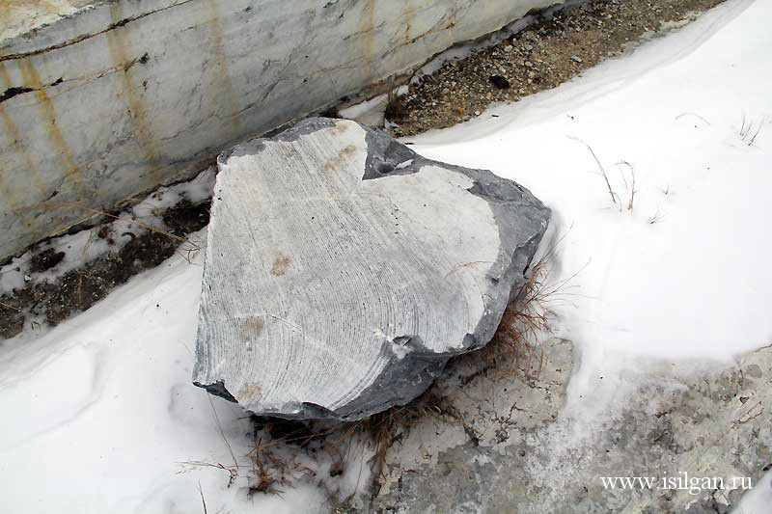
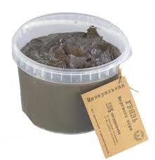
В 1995 г. открыто Ордынское россыпное месторождение циркония и титана в 10 км к западу от Новосибирского водохранилища. Вовлечены в оборот также огнеупорные глины, цементное сырье, облицовочные мраморы. Имеется достаточная сырьевая база большинства общераспространённых полезных ископаемых (песок, глина, щебень) для удовлетворения собственных нужд. Представляют ценность подземные воды области: минерализованные (для лечебных целей) и термальные (для отопления). В соленых озёрах юго-запада добывают поваренную соль, соду.
В восточной части области добывается мрамор (Петенёвское месторождение).
Некоторые соленые озёра содержат лечебную грязь, применяемую в медицине. На соленом озере Карачи, например, действует известный в стране курорт "Озеро Карачинское".

Slide 28
ВОДЫ ОБЛАСТИ
Новосибирская область пока богата водой. По её территории протекает около 380 рек, в том числе одна из крупнейших рек мира - Обь, берущая начало в ледниках Алтайских гор и впадает в Северный Ледовитый океан. В 1956 году недалеко от Новосибирска Обь была перекрыта плотиной гидроэлектростанции, в результате чего образовалось искусственное водохранилище - "Обское море". На Оби развито судоходство. Из рек области стоит отметить также Иню, вдоль которой расположены дачи многих новосибирцев, живописную Бердь и неторопливые равнинные реки левобережья: Тару, Омь, Каргат, Карасук. Характерным элементом ландшафта являются озёра, которых насчитывается до 3000, они занимают 3,5 процента территории области. Самые крупные озёра находятся в центральной и юго-западной части области - Чаны (2 600 кв. км), Сартлан (238 кв. км), Убинское (440 кв. км) и др. Озёра в основном пресные и только немногие, расположенные в наиболее засушливой юго-западной части области, солоноватые и солёные. Озёра Барабы мелководны, с глубиною до 1.5-2 метров. Только крупные озёра Чаны и Сартлан местами имеют глубину до 4-5 метров. Барабинские водоёмы подвержены сезонным и многолетним колебаниям уровня воды и нередко до полного пересыхания. Зимой реки и озёра покрываются льдом, толщина которого достигает 1 метра. Мелкие водоёмы промерзают до дна. Около 30 процентов территории занято болотами. Большие массивы болот расположены на севере области, куда заходит своим южным краем самая обширная в мире система болот - Васюганские болота. Новосибирская область богата также ресурсами подземных вод: пресных и маломинерализированных - пригодных для хозяйственно-питьевого водоснабжения, минеральных - для лечебных целей, термальных - для теплофикации.

Slide 29
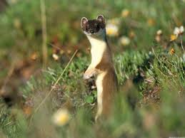
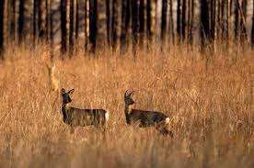
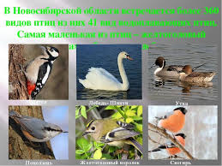
Животный мир
В Новосибирской области несколько тысяч видов только насекомых. Среди них бабочки - более 1400 видов, прямокрылые - более 100 видов, мухи - более 400 видов, стрекозы - 62 вида. Из них около 150 видов дневных бабочек, среди которых есть представители экзотического семейства кавалеров - махаон и аполлон. Самое крупное членистоногое животное нашего края - это рак узкопалый. Раки живут в различных водоёмах, в том числе в реке Обь и её притоках. В лесостепи встречается самый крупный паук нашей страны - тарантул. В реках и озёрах области водится 33 вида рыб. Самая крупная рыба - осётр сибирский, живущий в Оби и достигающий более 2 метров в длину. Совсем недавно (2003 год) на Салаире была обнаружена популяция змеи щитомордника. В Новосибирской области отмечено 350 видов птиц из 764 видов, обитающих в России. Через озёра Барабинской низменности проходят пути миграции многих перелётных птиц, поэтому озёрная система Чаны имеет международное значение как важное место обитания водоплавающих птиц. Самая маленькая из птиц - желтоголовый королёк, а самая большая - лебедь-шипун. Среди 78 видов млекопитающих много мелких животных: землеройки, мыши, полёвки, хомяки, суслики. Встречается два вида ежей, крот, слепушонки, 9 видов летучих мышей. В лесах обычна белка обыкновенная, изредка встречается белка летяга. По берегам мелких лесных речек севера области селятся самые крупные грызуны нашей страны - бобры. Самый крупный хищник Южной Сибири - бурый медведь, длина его тела бывает до двух метров. В пределах области медведи встречаются в северных лесах и лесах Салаирского кряжа. Лось - самое крупное животное нашей фауны, длина тела взрослого самца достигает трёх метров, а вес 600 кг. А самое маленькое млекопитающее - бурозубка крошечная, вес которой менее 6 грамм. Некоторые млекопитающие акклиматизированы.

Slide 30
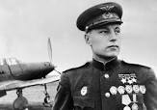
Люди, прославившие Новосибирскую область Боевые подвиги легендарного советского летчика Александра Покрышкина помнят не только в Новосибирске, но и во всем мире. Мы горды тем, что этот великий человек родился в Новониколаевске и является нашим земляком. В этом году исполнилось 100 лет со дня его рождения. Покрышкин стал маршалом авиации, первым трижды Героем Советского Союза и вторым по результативности (после Ивана Кожедуба) пилотом-истребителем среди летчиков стран антигитлеровской коалиции во Второй мировой войне. Ас высшего пилотажа осуществил более 650 боевых вылетов, принял участие в 156 воздушных боях, лично уничтожил 59 вражеских самолетов и в группе — 6. Он умер 13 ноября 1985 года в Москве. В Новосибирске именем Александра Покрышкина названы улица и станция метро, Сибирский авиационный кадетский корпус.
Александр Покрышкин
Имя Евгения Николаевича Мешалкина еще при жизни стало легендой, символом Новосибирска, а созданный и построенный им научно-исследовательский институт патологии кровообращения является одним из крупнейших кардиохирургических центров России. Заслуги выдающегося врача и ученого перед страной и миром огромны. Мешалкин стал родоначальником сразу трех медицинских дисциплин: анестезиологии, лучевой диагностики и кардиохирургии врожденных и приобретенных пороков сердца. Он первым в стране освоил и ввел в хирургическую практику интубационный наркоз. Ранее большинство операций проходило при местной анестезии. Знаменитый кардиохирург передал опыт и знания своим ученикам, которые ежегодно спасают жизни тысяч пациентов, проводя теперь не только кардиохирургические вмешательства, но и нейро- и радиохирургические, а также трансплантации сердца и почек.
Евгений Мешалкин

Slide 31
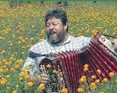
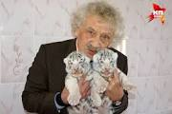
Геннадий Заволокин Имя Геннадия Заволокина известно даже людям, далеким от гармони, и стало символом беззаветной любви к народной песне. Геннадий Дмитриевич заставил жителей всей страны достать из кладовок и чуланов этот, казалось бы, навсегда забытый незатейливый музыкальный инструмент. С первой гармошкой, подаренной отцом за хороший сенокос в детстве, Геннадий с братом Александром открыли для себя музыкальный мир. После многочисленных выступлений в Сузунском народном хоре они создали коллектив «Сибирская частушка» в Новосибирской филармонии, который прославился далеко за пределами нашей области. Наибольшую известность и популярность Заволокин получил как основатель и ведущий телепередачи «Играй, гармонь любимая!». Музыкальное образование помогло ему стать композитором. Жизнь первого гармониста России трагически оборвалась в ДТП в 2001 году. С тех пор дочь Анастасия и сын Захар продолжают дело отца.
Ростислав Шило Ростислав Шило — легендарная личность в нашем городе. Он 45 лет возглавлял Новосибирский зоопарк. Начинал карьеру с рабочего по уходу за животными, был ветврачом, завсектором млекопитающих, а затем стал директором. Ростислав Александрович — почетный житель Новосибирска, заслуженный работник культуры РФ, имеет ряд правительственных наград, с 2000 года является депутатом городского Совета Новосибирска. Под его руководством Новосибирский зоопарк участвовал в 53 международных программах по сохранению редких и исчезающих видов животных. Сейчас дело Ростислава Шило продолжает его сын. С 2016 г. Новосибирский зоопарк носит имя Ростисава Шило.

Slide 32
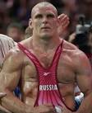
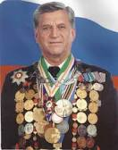
Александр Карелин На перечисление одних только титулов Александра Карелина уйдет не меньше половины газетной страницы. В спортивную секцию при электротехническом институте он пришел в 1981-м, спустя год занял 3-е место на первенстве Новосибирска среди юношей, еще через год добился на этих состязаниях победы, и с этого момента начался расцвет его спортивной карьеры. Мастер греко-римской борьбы трижды завоевывал олимпийское «золото», девять раз становился чемпионом мира, 12 — Европы. Кавалер Олимпийского Ордена «Золотая пальмовая ветвь». Почетный житель города Новосибирска.
Александр Тихонов Биатлонист является рекордсменом по олимпийским наградам среди новосибирцев: он четыре раза становился на верхнюю ступень пьедестала зимних Олимпиад и становился серебряным призером. Александр Иванович окончил Новосибирский техникум физической культуры и НГУ. После завершения спортивной карьеры разрабатывал и совершенствовал спортивное стрелковое оружие. С 1985-го по 1987 год входил в Новосибирский областной совет «Динамо», тренировал экспериментальную команду страны по биатлону, до 2008 года возглавлял Союз биатлонистов России.

Slide 33
В настоящее время Новосибирская область состоит из 30 районов, 15 городов (в том числе 8 городов областного значения).

Slide 34
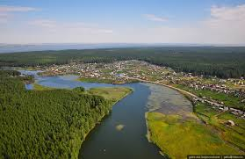
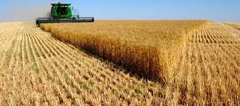
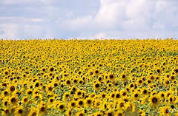
Гордитесь прошлым! Создавайте будущее!
Презентацию подготовила Н.Н.Плетенкина, начальник отдела архивной службы администрации Венгеровского района

